Slide 1
充電式スプリットシリーズ
素早く簡単交換・豊富なアタッチメントで多彩に使える万能機器

Slide 2
目次
充電式スプリットモータとは
充電式スプリットポンプの特徴
その他のアタッチメント紹介

Slide 3
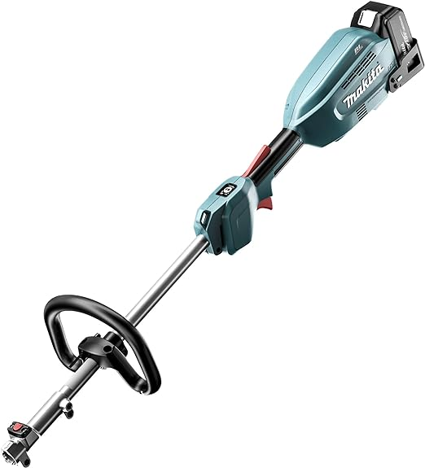
充電式スプリットモータとは
先端アタッチメント(別売)の交換で多彩な作業が可能な機器
先端部が軽く、エンジン式同様の最適重心バランス・軽快な操作性を実現！！
アタッチメントや作業環境に応じた回転数へ簡単にコントロールが可能。
分割できるため、車にもサッと詰めて持ち運びラクラク～。

Slide 4
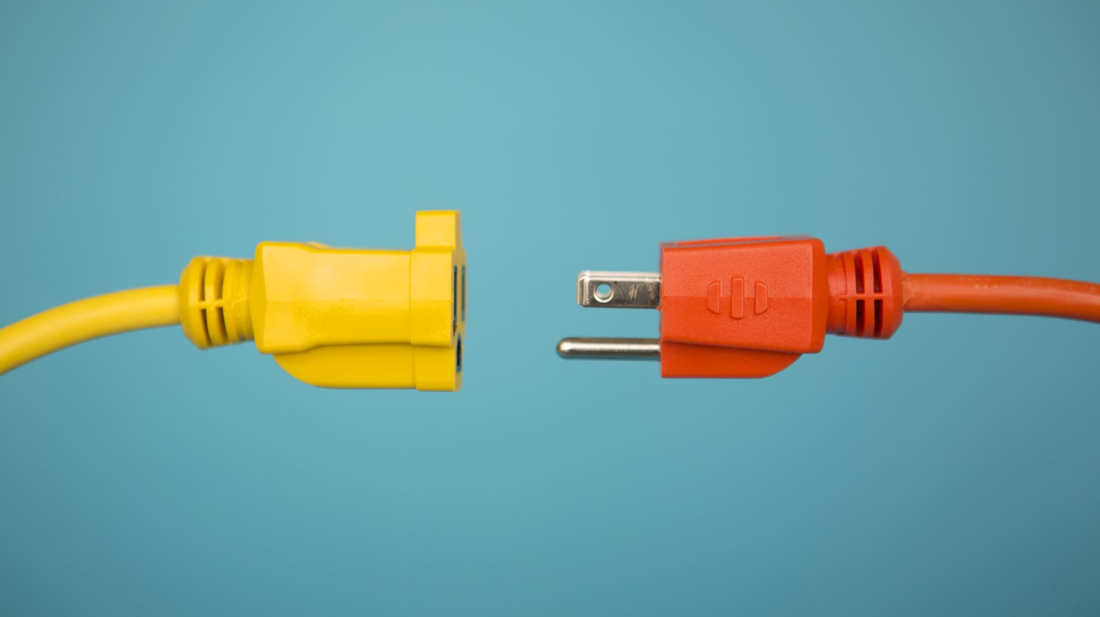
2.充電式スプリット ポンプの特徴

Slide 5
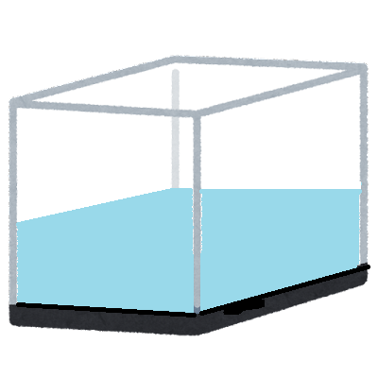
貯水槽の清掃のために、
はじめに必要なことは？
そう！水のくみ上げが必要ですね？

Slide 6
今まで
手動もしくは大型の電源を持った機械で吸い上げ
大量の人手または大きな電源確保必須
スプリットポンプが解消

Slide 7
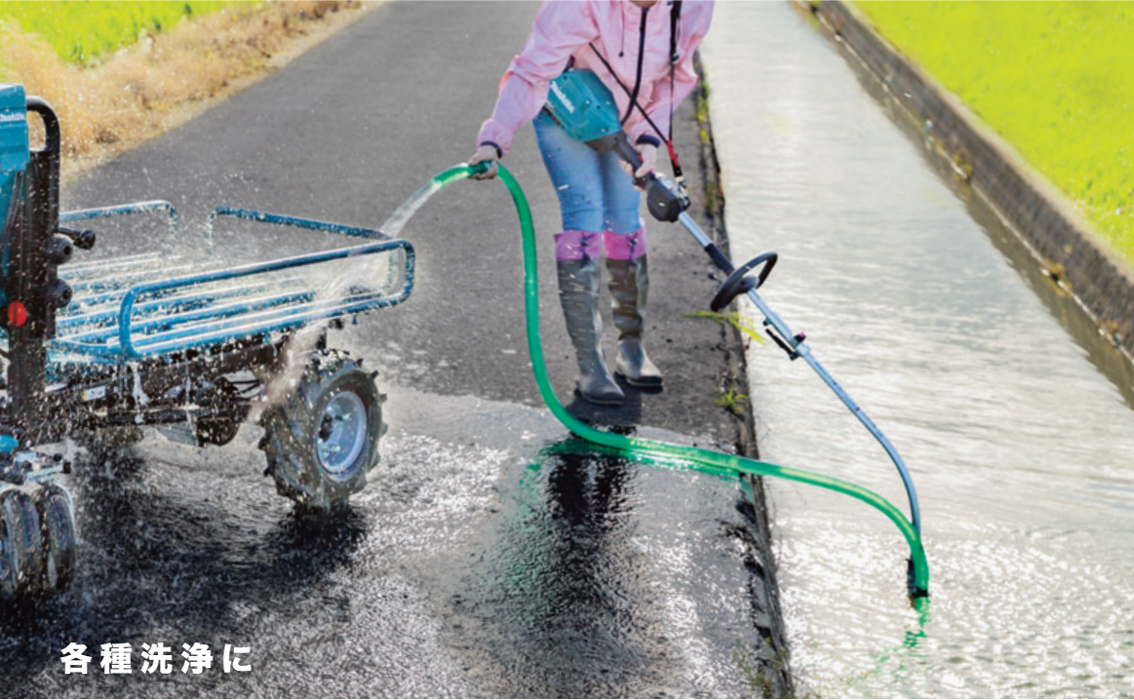
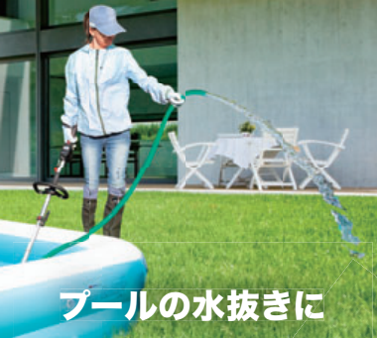
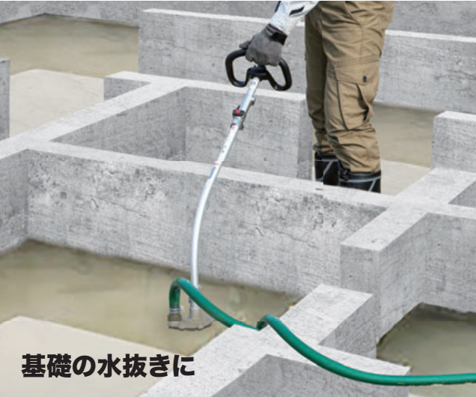
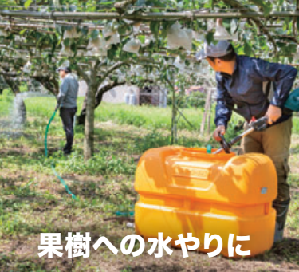
水のくみ上げ 水抜きに便利
バッテリー式のため、持ち運び便利・組立容易
比較的軽量であるため、誰にでも容易に使える
揚水・排水だけでなく散水も可能

Slide 8
主要機能
 | 最大揚程(m) |  |  | 最大流量(L/min) |  |  | 回転数(min⁻¹) [回転/分] |  |  | 揚水開始可能水位(mm) | 残水位(mm)
 | 高速 | 中速 | 低速 | 高速 | 中速 | 低速 | 高速 | 中速 | 低速
直流36V(40Vmax) | 15.0 | 11.0 | 6.0 | 150 | 140 | 95 | 9,500 | 8,100 | 5,600 | 20 | 10
直流18V | 11.0 | - | 8.0 | 120 | - | 100 | 7,700 | - | 6,700
 | 本機寸法(mm) 長さ×幅×高さ | 質量(kg) (バッテリ含む) | １充電あたりの作業量(目安) |  |  | 標準付属品
 |  |  | 高速 | 中速 | 低速
直流36V(40Vmax) | 1,652×225×385 | 5.4 | 9分 | 12分 | 27分 | ①肩掛けバンド ②保護メガネ ③六角スパナ4 ④アクセサリバッグ ⑤ホースバンド
直流18V | 1,633×225×385 | 4.1 | 12分 | - | 14分

Slide 9
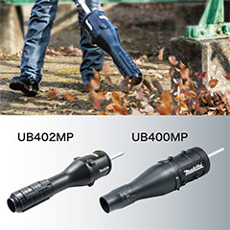
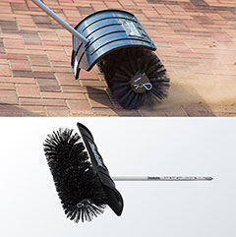
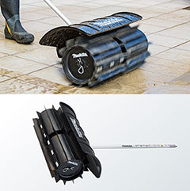
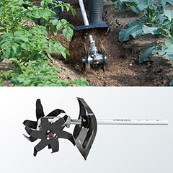
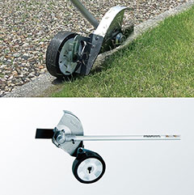
3.その他のアタッチメント紹介
①
ブロワアタッチメント
落ち葉やごみの吹き集め
パワーブラシアタッチメント
凸凹面の汚れの除去
パワースイープアタッチメント
平面汚れの拭き取り
カルチベータアタッチメント
耕耘作業
エッジャアタッチメント
芝生の切り込みに
②
③
④
⑤

Slide 10
詳しい内容は弊社へ お問い合わせください
会社名：有限会社聖和産業
TEL:092-928-0011
メールアドレス：saywa928@yahoo.co.jp
※本書の商品画像等は、株式会社マキタ様の商品紹介画像を使用しております。

